Slide 1
TIVIO
CRÉDITO
Agosto de 2026

Slide 2


Estamos entre as maiores
gestoras de investimentos
do Brasil, parte do grupo
A 2ª maior instituição financeira do Brasil
+R$ 31 bi
26
+75
+135
Ativos sob
gestão
Anos de
história
Proﬁssionais
Fundos de investimento desde a criação
Fonte: Anbima - Jul/2026

Slide 3






Estratégias de Investimento
Energia
& Infra
Investment
Solutions & FoF
Crédito
Imobiliário
Private
Solutions
Crédito Privado
Fundos de
Tijolo/Ativos Reais
Equity
Fundo de Fundos
Estruturas Exclusivas
Crédito Estruturado
Fundos de Papel
Crédito Estruturado
Asset Allocation
Grupos econômicos
Legal Claims
Yielding Asset
Renda Fixa
Credit Solutions
Equities

Slide 4























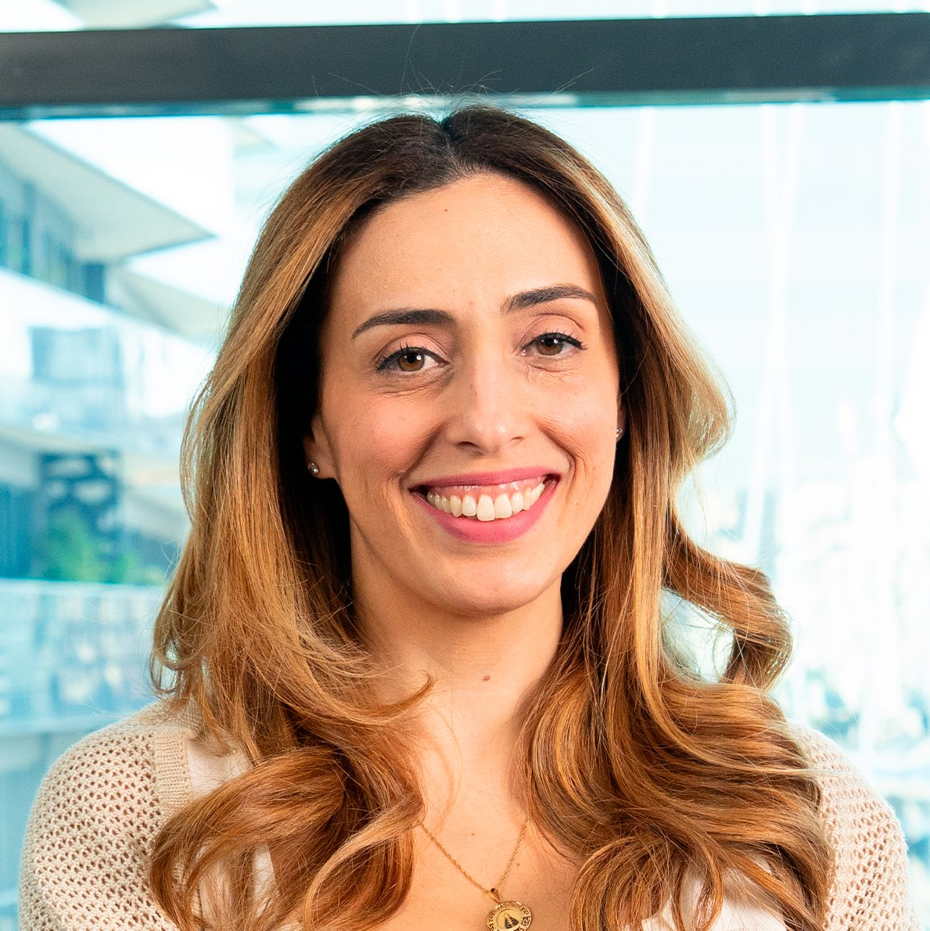








Nossa liderança combina mais +200 anos de experiência em investimentos
com um sólido histórico de atuação em verticais de investimento.
Rodrigo
Freire
Com mais de 20 anos de experiência em M&A e private equity, originou, executou
e administrou bilhões em investimentos privados.
Anteriormente, foi General Manager na Uber e CEO na
Holu Energia, além de ter
integrado o Private Equity da
BRZ Investimentos e sido membro do conselho em diversas empresas.
Sami
Karlik
Com mais de 20 anos
de experiência no mercado
financeiro, com passagem
pela AIG, Unibanco, Banco
Fator e Banco Votorantim,
como Head de Large Corporate.
Adriano Mantesso
Head de alguns dos maiores
FIIs do Brasil, executou
e gerenciou bilhões em
transações imobiliárias.
Experiências anteriores
como Head Latam na Ivanhoé Cambridge, Partner do BTG e
Diretor Executivo da Brazilian Capital
CEO
CRÉDITO
IMOBILIÁRIO
Bruno
Franco
Com mais de
20 anos de experiência
em private equity e energia
com passagem por BTG Pactual
e Latin America Power.
Letícia Albuquerque
Com mais de 23 anos de experiência em investimentos, atuou como sócia e
diretora de investimentos
no family office Focus Invest.
Experiências anteriores incluem
o segmento private do Unibanco
e gestão de fundos de ações
na antiga BV Asset.
Enrico
Trotta
+ de 15 anos em Mercado
de Capitais, participando em
mais de 50 IPOs e follow-ons durante os 12 anos de Equity Research no Itaú BBA, onde cobriu os setores Imobiliário e Tecnologia.
Anteriormente, trabalhou com venture capital e consultoria.
ENERGIA & INFRA
INVESTMENT SOLUTIONS
DISTRIBUIÇÃO,
RI & RESEARCH
Paola
Moussatche
Com experiência prévia
em escritórios de advocacia,
nas áreas de M&A, mercado de capitais e tributária, passou a atuar diretamente no mercado financeiro em 2013, com passagens pela Squadra Investimentos,
MAF e VELT Partners.
Alice
Singer
+18 anos de experiência na
área de Riscos e Compliance,
tendo atuado como Gerente de Riscos e Controles Internos na Canvas Capital.
Anteriormente, trabalhou como especialista em riscos no Itaú Unibanco e na FRAM Capital.
Marília
Romero
Atuou em gestão de pessoas,
Business Partner e remuneração
no setor financeiro, com atuação
em transformação cultural no Banco BV e Crefisa, e passagens pela Amil
e Volkswagen do Brasil, focado em estratégias de remuneração
de curto e longo prazo.
LEGAL
RISCOS,
COMPLIANCE,
PLD & OPERAÇÕES
PESSOAS
& CULTURA

Slide 5
Ativos
sob gestão
Emissores em carteira
Credibilidade e performance da Tivio Capital no mercado
de crédito privado
+R$ 12 bi
Atuamos nas estratégias de soluções de investimentos, alocação para fundações, previdências, fundos exclusivos para clientes alta renda e crédito privado voltado para o investidor pessoa física.
+30
Bancários
+100
Corporativos
AuM captado
nos últimos
12 meses
Profissionais dedicados
ao Crédito
+R$ 3,5 bi
11

Slide 7
Política de Investimentos
Liquidez
Público Alvo
PRINCIPAIS
CARACTERÍSTICAS
DO FUNDO
Fundo que investe em títulos de dívidas de empresas brasileiras
e/ou instituições financeiras, classificadas como high grade
e/ou mid grade. (baixo/médio risco)
Aberto, resgate
em D+15 dias
Investidor
Geral
Forma de Aplicação
Benchmark
Veículo
Aplicação diária
com integralização
em D+0 dia
CDI
Fundo de Investimento
CNPJ: 04.240.128/0001-83
Retorno 12M
101% do CDI
Taxa de Adm & Gestão
Performance
0,5%
a.a.
Não há

Slide 8

INVESTIMENTO

Slide 9
Expertise de Crédito com Gestão Ativa
Análise
de Crédito Criteriosa
Ativos Diferenciados
Por que
?
Ampla experiência
para aproveitar oportunidades no mercado primário
e secundário
Asset Independente com Acionistas Robustos
Diversificação de emissores e setores
Análise independente e acompanhamento da carteira com ferramenta proprietária
de rating
Expertise na seleção de ativos high grade e créditos estruturados para a carteira do fundo.
CNPJ: 04.240.128/0001-83

Slide 10
Processo de
Investimento
Prezamos pela análise diligente e
criteriosa de todas operações e contrapartes.
04
05
03
Due Dilligence
e Execução​
Monitoramento
Comitê de Investimento
Acompanhamento Emissores
Acompanhamento
do Mercado
02
Apresentação dos cases
Aprovação da aquisição
dos ativos e/ou
desinvestimentos
Avaliação da Oportunidade
(Primário e Secundário)
01
Originação das oportunidades

Slide 11
Emissores, alocação de crédito e distribuição de rating
PRINCIPAIS EMISSORES
ALOCAÇÃO DA CARTEIRA DE CRÉDITO POR SETOR
DISTRIBUIÇÃO DE RATING DA CARTEIRA DE CRÉDITO
11
CONFIDENCIAL – NÃO REDISTRIBUIR

Slide 12

GESTÃO

Slide 13
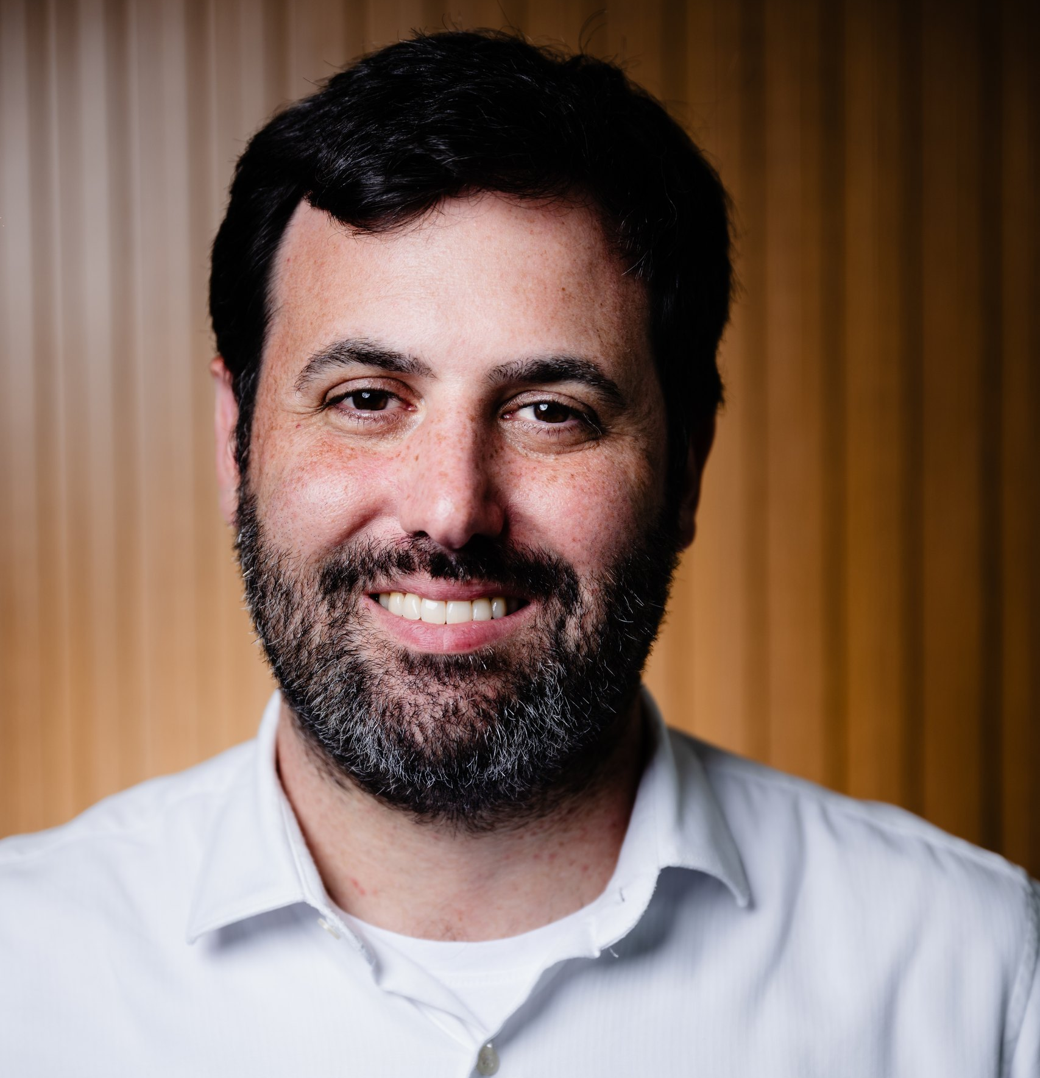
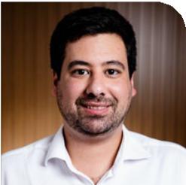
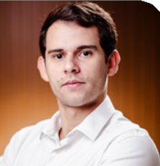


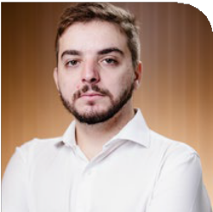



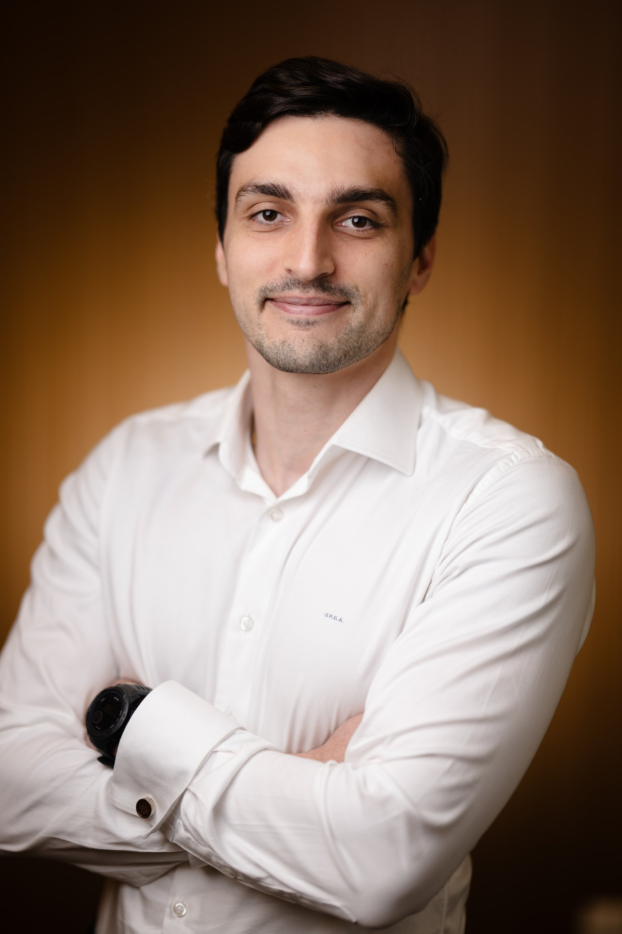
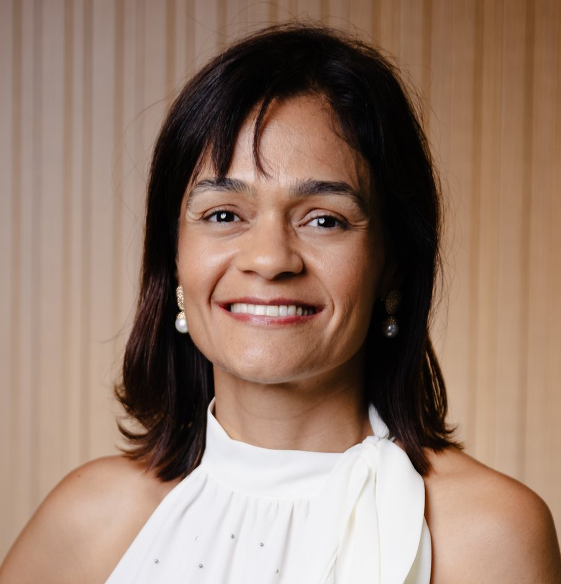


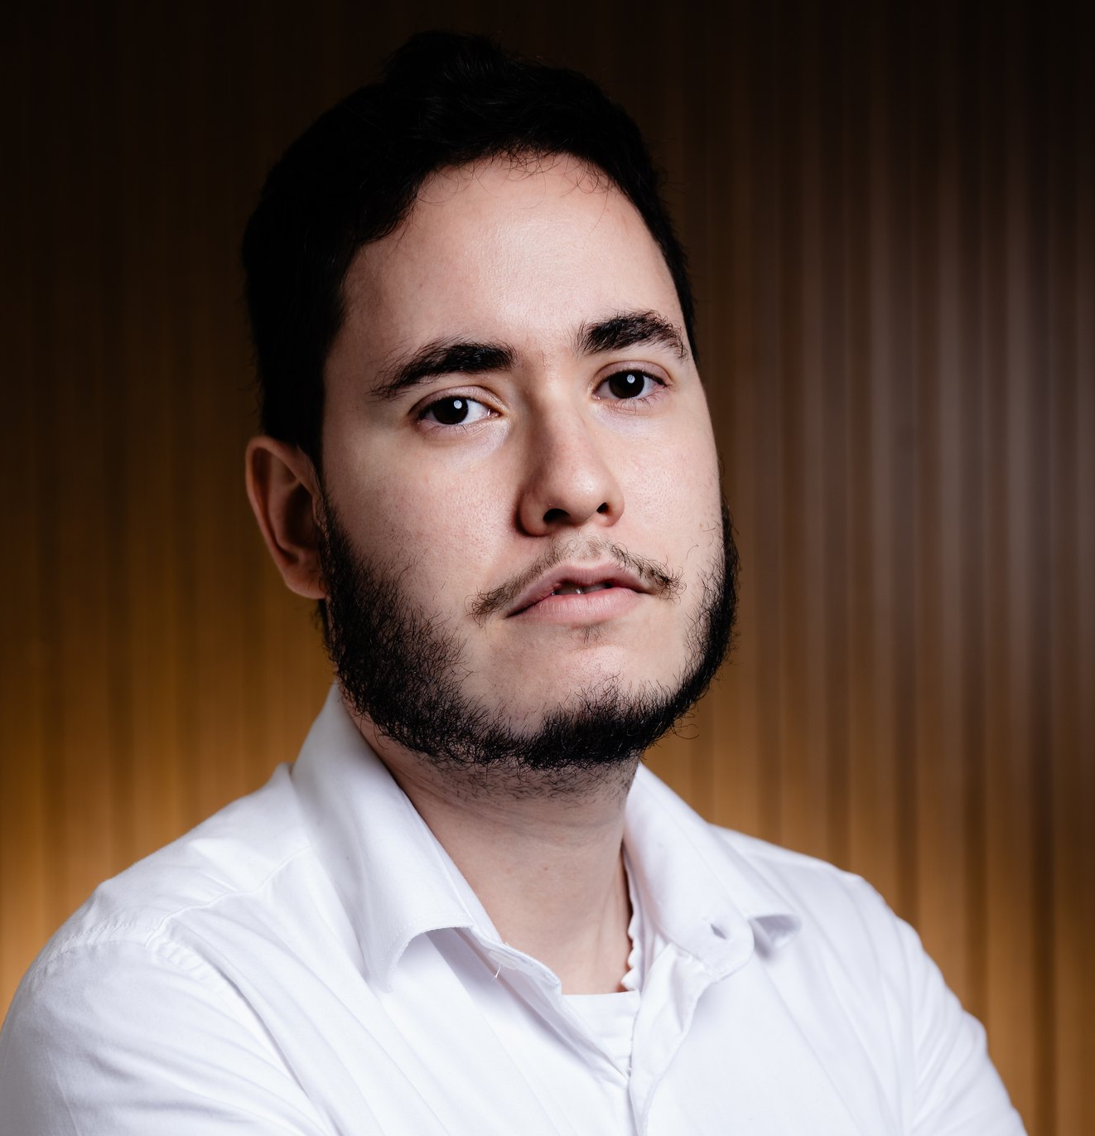



Crédito High Grade
Sami
Karlik, CFA
Pedro
Bento, CFA
Gabriel Bernasconi
Entre os anos de 2021 e 2023, trabalhou
no time de crédito privado da Quasar Asset.
Em 2024, aceitou se juntou ao time
de análise de crédito da Tivio Capital.
É formado em administração
de empresas pelo Insper.
HEAD DE
CRÉDITO HIGH GRADE
GESTOR DE
CRÉDITO HIGH GRADE
ANALISTA
CRÉDITO HIGH GRADE
sami.karlik@tivio.com
pedro.bento@tivio.com
gabriel.bernasconi@tivio.com
Iniciou sua carreira em 2004 na AIG. Entre os anos de
2005 e 2008, trabalhou no Itaú Unibanco no time de produtos.
Então, juntou-se ao Banco Fator para trabalhar como analista
de equity research, cobrindo setores de logística, real estate
e autopeças. No ano de 2012, fez uma transição para a área de
crédito do Banco BV, na qual chegou ao cargo de VP de Crédito.
Em maio de 2023, assumiu a posição de Head
do time de Crédito Privado da Tivio Capital.
Iniciou sua carreira em 2014 como estagiário na área de
produtos estruturados na BV Asset (antiga Tivio Capital).
No ano de 2021, se tornou gestor de
fundos de crédito high grade na Tivio.
É formado em administração de empresas pelo Insper.
Gabriel
Real
Iniciou sua carreira no Banco Safra, como analista de crédito do segmento de large corporate, onde atuou em análises de crédito das grandes empresas no setor do Agronegócio
do portfólio do Banco Safra.
É formado em economia pela PUC-SP.
ANALISTA
CRÉDITO HIGH GRADE
José
Ávila
Luciana
Pimentel
gabriel.real@tivio.com
VP
CRÉDITO HIGH GRADE
VP
CRÉDITO HIGH GRADE
jose.avila@tivio.com
luciana.domingos@tivio.com
Pedro
Nobre
Formado em engenharia Mecânica no Instituto Tecnológico de Aeronáutica, possui experiência no mercado financeiro com passagens em áreas de análise de renda fixa local, M&A e Inteligência de Mercado referente a indústria brasileira de fundos.
Além disso, teve passagens por grandes casas como Pátria Investimentos e Safra Asset Management.
Possui mais de 10 anos de experiência com
análise de crédito e equity, cobrindo diversos setores.
Iniciou sua carreira na Moody’s Investor Service, com passagens
pelo Banco BV e Deutsche Bank, onde foi o responsável pela área
de crédito do banco no Brasil. Juntou-se ao time de crédito da
Tivio Capital em 2025.
É formado em administração de empresas
pelo Insper com MBA por INSEAD.
Iniciou a carreira em 2000 no Citibank.
Entre os anos de 2001 e 2010, trabalhou no Santander e no
Citibank entre as áreas de risco e crédito. Em 2010, juntou-se ao Banco BV, onde atuou nas áreas de ativos especiais, recuperação, concessão e monitoramento de crédito.
Então, em 2019, começou na Tivio Capital (ainda BV Asset),
onde permanece até os dias atuais e ocupa o cargo de
Head de Análise de Crédito.
TRADER
CRÉDITO HIGH GRADE
pedro.nobre@tivio.com

Slide 14






Disclaimer
MATERIAL DE DIVULGAÇÃO
Este material foi elaborado pela Tivio Capital Distribuidora de Títulos e Valores Mobiliários S.A. e possui caráter meramente informativo. Não constitui oferta, recomendação ou aconselhamento de investimento.
Antes de investir, leia a lâmina de informações básicas, se aplicável, o regulamento, o formulário de informações complementares, seus anexos e apêndices. Esses documentos e informações sobre tributação estão disponíveis em tivio.com/fundos/ e tivio.com/documentos/.
Os investimentos envolvem riscos. Consulte os documentos do fundo para conhecer sua estratégia, público-alvo, condições e principais fatores de risco.
Rentabilidade obtida no passado não representa garantia de resultados futuros. A rentabilidade divulgada não é líquida de impostos.
Os investimentos em fundos não são garantidos pelo administrador, pelo gestor, por qualquer mecanismo de seguro ou pelo Fundo Garantidor de Crédito – FGC.
A Tivio Capital Distribuidora de Títulos e Valores Mobiliários S.A. integra o conglomerado prudencial liderado pelo Banco Bradesco S.A.
Ouvidoria: 0800 727 9933
Atendimento das 9h às 18h, de segunda a sexta-feira, exceto feriados nacionais
SAC: 0800 704 8383
Atendimento 24 horas
RATING S&P:
brAMP1
Avenida Brigadeiro Faria Lima, 4.300
7º andar | Vila Olímpia
CEP 04538-132 | São Paulo
www.tivio.com
Informações disponíveis em spglobal.com

